Slide 1
数字示波器与函数信号发生器基本操作的快速入门
大连理工大学开发区校区

Slide 2
主要内容概述
从一个小实验开始
函数信号发生器的操作
数字示波器的操作

Slide 3
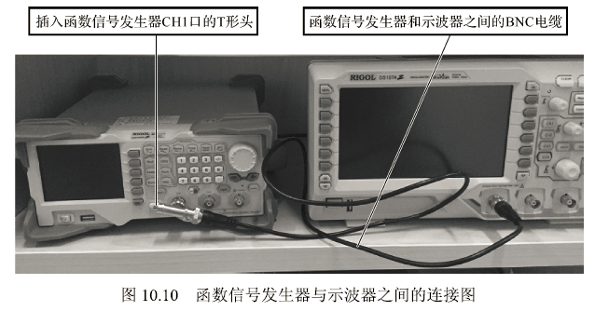
从一个小实验开始
1. 小实验的实际物理连接
从这个小实验开始来熟悉函数信号发生器和示波器
实验教程第140页图10.10

Slide 4
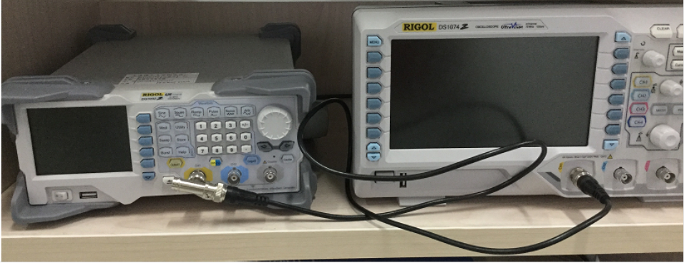
从一个小实验开始（续）
1. 小实验的实际物理连接（续）
T形头（又称三通）信号输入端连接信号发生器的CH1接口。
BNC电缆的两端分别接三通的右出口和示波器的CH1接口。

Slide 5
从一个小实验开始（续）
2. 三通（又称T形头）的工作原理
信号输入端，接信号发生器的CH1或CH2通道。
信号输出端1
三通：
又称T形头，可以将函数信号发生器产生的一路输出信号分成两路。
信号输出端2

Slide 6
从一个小实验开始（续）
3.与三通相连接的BNC电缆
将三通（或称T形头）的一个输出端与BNC电缆的一端相连接。

Slide 7
从一个小实验开始（续）
4. 还需要另一条BNC电缆
用另一条BNC电缆连接三通的右输出接口和示波器CH2接口
三通的左输出接口
示波器的CH2接口

Slide 8
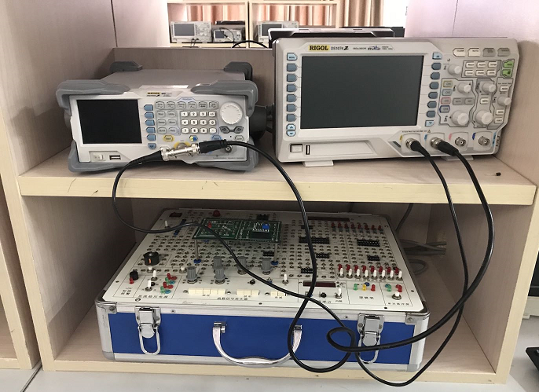
从一个小实验开始（续）
4. 还需要另一条BNC电缆（续）
通过BNC电缆完成最终的连接

Slide 9
从一个小实验开始（续）
5. 实验内容的大致描述
调节函数信号发生器产生数字TTL电平的方波并由三通分成两路

Slide 10
从一个小实验开始（续）
5. 实验内容的大致描述（续）
通过两条BNC电缆分别传输至示波器的CH1和CH2通道显示

Slide 11
函数信号发生器的操作
1. 函数信号发生器产生信号的描述
数字TTL电平方波（Square）：
TTL电平，即低电平0V，高电平5V；
要求频率设定为1KHz
占空比50%
实际调节时可知，除了“TTL电平”的高低电平需要设置之外，其它均为函数信号发生器的默认设置。

Slide 12
函数信号发生器的操作（续）
2. 调节产生信号所需要操作的部件
电源开关：
位于信号发生器操作面板的左下角，用于开启和关闭函数信号发生器。

Slide 13
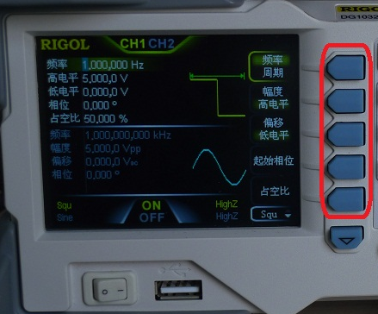
函数信号发生器的操作（续）
2. 调节产生信号所需要操作的部件（续）
红色框中的五个功能键与显示屏中的菜单功能相对应，请根据提示进行相应的操作。

Slide 14
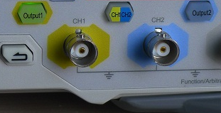
函数信号发生器的操作（续）
2. 调节产生信号所需要操作的部件（续）
控制CH1输出接口的“Output1”按键。
接口菜单切换
CH1输出连接器，BNC接口，对应的“Output1”按键被“点亮”时，产生输出波形。

Slide 15
函数信号发生器的操作（续）
2. 调节产生信号所需要操作的部件（续）
按下并“点亮”波形键组中的“Square”按键，可设置产生方波信号输出。
操作“Pulse”按键，也可产生方波信号。

Slide 16
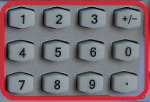
函数信号发生器的操作（续）
2. 调节产生信号所需要操作的部件（续）
操作数字键盘上的数字0~9、小数点及“+/-”可直接在菜单中输出设置参数值。

Slide 17
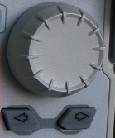
函数信号发生器的操作（续）
2. 调节产生信号所需要操作的部件（续）
向左（或右）旋转旋钮可增大（或减小）设置的参数值。
按下向左“→”、向右“←”的方向按键可进行光标移动、删除的操作，配合旋钮使用。

Slide 18
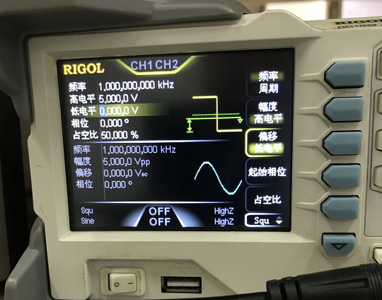
函数信号发生器的操作（续）
3. 函数信号发生器屏幕上的最终设置结果
设置完成的高、低电平信息
注意屏幕上黄色光标的位置

Slide 19
数字示波器的操作（续）
1. “默认”设置操作
函数信号发生器调好后，接下来打开数字示波器的电源开关，请首先执行“默认”设置的操作：
按下“Storage”按键→在弹出的屏幕菜单中找到“默认设置”→按下其右侧的功能按键→得到如PPT下页的图示效果。

Slide 20
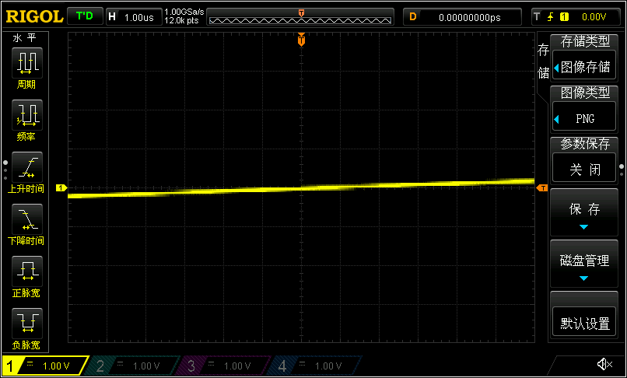
数字示波器的操作（续）
1. “默认”设置操作（续）
注意屏幕上默认设置的位置

Slide 21
数字示波器的操作（续）
2. 数字示波器的“AUTO”功能
在执行“默认设置”操作之后，按下示波器操作面板上的“AUTO”功能键：
按下“AUTO”按键→得到如PPT下页图示效果，图中黄色的波形是示波器CH1通道采集到的方波波形，蓝色的波形则来自示波器的CH2通道。

Slide 22
数字示波器的操作（续）
2. 数字示波器的“AUTO”功能（续）
注意波形的同时也应关注屏幕左下的黄蓝标识

Slide 23
数字示波器的操作（续）
3. 波形垂直方向的位置调节
在执行“AUTO”功能操作后，可调节示波器面板上“CH1”和“CH2”按键右侧的垂直位置（POSITION）旋钮上/下移动波形的屏幕位置：
波形移动要与“CH1”和“CH2”按键配合使用才能实现，实现后的效果如下面PPT所示。

Slide 24
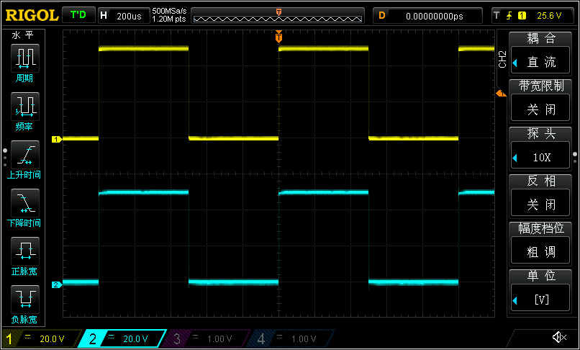
数字示波器的操作（续）
3.波形垂直方向的位置调节（续）
注意标有“1”的黄色箭头的位置和下方的蓝色数字“2”

Slide 25
数字示波器的操作（续）
3.波形垂直方向的位置调节（续）
屏幕上“1”和“2”的位置是0V或“地”的位置

Slide 26
数字示波器的操作（续）
4. 波形垂直方向的尺度调节
在调节垂直位置（POSITION）下方的旋钮是垂直尺度（SCALE）旋钮，调节后屏幕显示的波形大小发生了变化：
尺度调节也要与“CH1”和“CH2”按键配合使用才能实现，实现后的效果如下面PPT所示，请注意图中经调节屏幕左下脚黄色/蓝色的“20.0V”变为了“50.0V”。

Slide 27
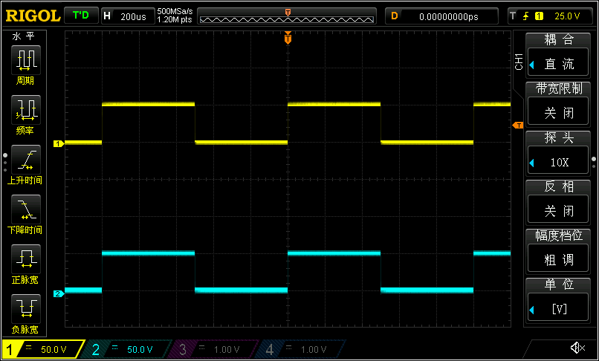
数字示波器的操作（续）
4.波形垂直方向的尺度调节（续）
注意调节后两通道垂直尺度改变成为“50.0V”

Slide 28
数字示波器的操作（续）
4.波形垂直方向的尺度调节（续）
注意调节后两通道垂直尺度改变成为“50.0V”

Slide 29
数字示波器的操作（续）
4.波形垂直方向的尺度调节（续）
注意屏幕上的两组波形在垂直方向上占据了一个大格

Slide 30
数字示波器的操作（续）
4.波形垂直方向的尺度调节（续）
本图中一个大格代表50V的电压值

Slide 31
数字示波器的操作（续）
4.波形垂直方向的尺度调节（续）
疑问：函数信号发生器产生的不是5V电平的方波吗?

Slide 32
数字示波器的操作（续）
5. CH1/CH2通道“探头”衰减的设置
解决上页PPT中的疑问需将CH1/CH2通道的探头衰减设置从“10X”改为“1X”，方法如下：
按下“CH1”/“CH2”按键，接着在弹出菜单中选择“探头”项右侧的功能按键，会弹出含有“1X”项的子菜单。
旋转“CH1”按键上方的功能旋钮，可选中“1X”，选中后用手指按压该旋钮顶部。
效果如下页PPT图中所示。

Slide 33
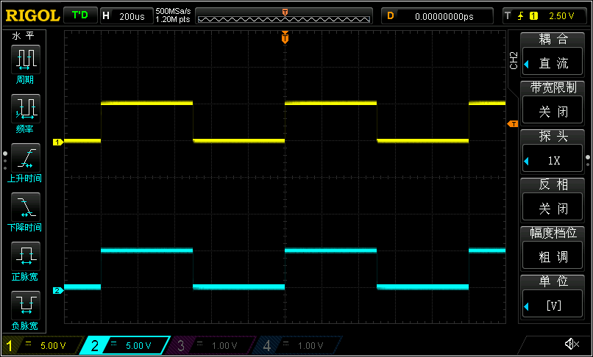
数字示波器的操作（续）
5. CH1/CH2通道“探头”衰减的设置（续）
探头衰减设置变为“1X”
垂直尺度改变成为“5.00V”

Slide 34
数字示波器的操作（续）
5. CH1/CH2通道“探头”衰减的设置（续）
一个大格说明方波高电平为“5.00V”

Slide 35
数字示波器的操作（续）
6. 水平方向上时间尺度的设置
调节示波器面板上的水平尺度（SCALE）旋钮可以改变水平方向上一个大格代表的时间，相应的方波波形显示也会发生变化，如下：
水平尺度（SCALE）旋钮位于垂直尺度旋钮的右侧，而一个大格代表的时间位于屏幕左上角，调节后由“500us”变为“200us”。
波形显示的效果如下页PPT图中所示。

Slide 36
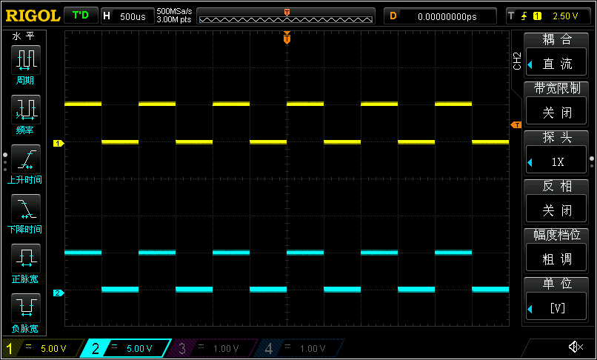
数字示波器的操作（续）
6. 水平方向上时间尺度的设置（续）
水平尺度设置为“500us”
方波一个周期占两格为1ms对应频率为1Hz

Slide 37
数字示波器的操作（续）
7. 测量通道耦合方式的设置
按下CH1或CH2按键，在弹出的屏幕菜单中可以看到“耦合”方式的设置，改变如下：
CH1通道的“耦合”方式保持不变，仍为默认的“直流”，将CH2通道的“耦合”方式改变为“交流”，波形显示的效果如下页PPT图中所示。。
可参考实验教程第10章“脉冲信号的傅里叶分解”来充分理解两种耦合方式。

Slide 38
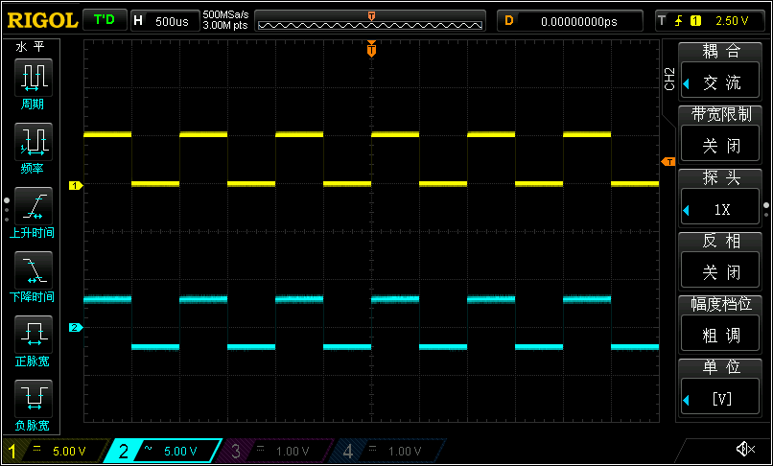
数字示波器的操作（续）
7. 测量通道耦合方式的设置（续）
CH2通道耦合方式改变为“交 流”
方波的0V箭头指向了波形中间的位置

Slide 39
数字示波器的操作（续）
8. 触发电平位置旋钮的操作
可调节下示波器操作面板触发（TRIGGER）部分的触发电平位置（LEVEL）旋钮：
调节过程中屏幕上波形会变得混乱，仅当触发电平被调节到合适的位置时，波形才能稳定下来，这是调节示波器的常用方法。
下页PPT中图示了混乱的状态，应将电平调整到最佳的位置使波形恢复稳定。

Slide 40
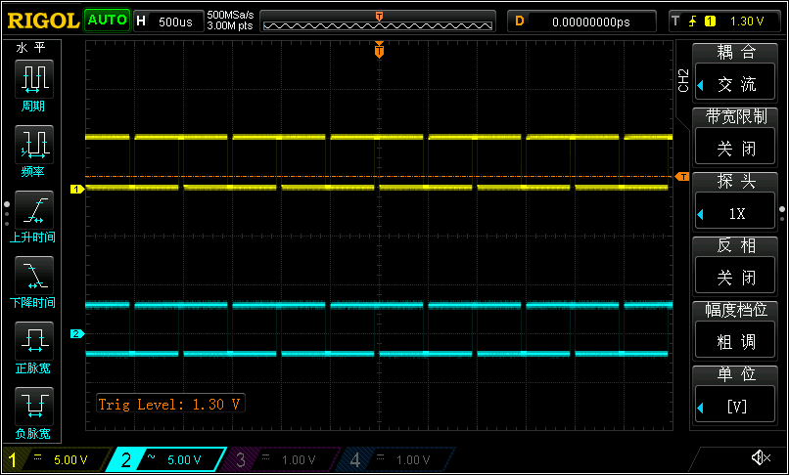
数字示波器的操作（续）
8. 触发电平位置旋钮的操作（续）
触发电平位置不合适造成了混乱

Slide 41
数字示波器的操作（续）
9. 方波波形时间和电压参数的测量
利用示波器屏幕左侧的“MENU”按键，及其下方的功能按键，可以调出方波波形的时间电压参数，显示在示波器屏幕上：
在接下来两页的PPT中给出了CH1和CH2通道中的方波波形的时间和电压参数，请试着自行操作实现。

Slide 42
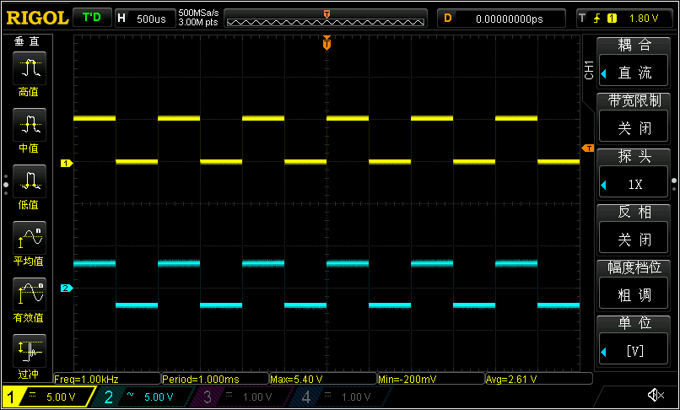
数字示波器的操作（续）
9. 方波波形时间和电压参数的测量（续）
CH1通道的时间电压和参数测量

Slide 43
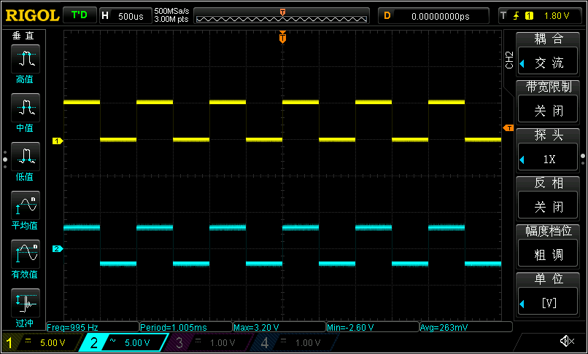
数字示波器的操作（续）
9. 方波波形时间和电压参数的测量（续）
CH2通道的时间电压和参数测量

